Slide 1


B.C.S. PANORAMA EPIDEMIOLOGICO 2018
MORBILIDAD GENERAL, INFLUENZA DENGUE, SEMANA # 15
2018
FUENTE: PLATAFORMA SINAVE. SUIVE WNDOWS. SSA
CORTE DE INFORMACION AL 19 - 04 -2018
DEPARTAMENTO DE VIGILANCIA EPIDEMIOLOGICA
RESPONSABLE: DR. MAURICIO BERNAL HERNANDEZ
APOYO TECNICO: ING. ERNESTO NAVARRO HIGUERA

Slide 2
MORBILIDAD GENERAL
BOLETIN EPIDEMIOLOGICO SEMANAL
SEMANA 15 2018
DIRECCION DE SERVICIOS DE SALUD
SUBDIRECCION DE CONTROL Y PREVENCION DE ENFERMEDADES
DEPARTAMENTO DE VIGILANCIA EPIDEMIOLOGICA
Prontuario semana 15-2018
Padecimiento | 2018 | 2017 | Variación
Infecciones respiratorias agudas * | 85,281 | 95,507 | -10.71
Enfermedades diarreicas agudas** | 16,377 | 14,196 | 15.36
Infección de vías urinarias | 12,736 | 12,522 | 1.71
Gingivitis y enfermedad periodontal | 4,627 | 4,979 | -7.07
Otitis media aguda | 4,598 | 3,600 | 27.72
Úlceras, gastritis y duodenitis | 4,290 | 3,655 | 17.37
Conjuntivitis | 3,754 | 3,660 | 2.57
Enfermedades de Transmisión Sexual *** | 1,728 | 1,435 | 20.42
Obesidad | 1,506 | 2,149 | -29.92
Hipertensión arterial | 832 | 907 | -8.27
Asma | 809 | 841 | -3.80
Varicela | 593 | 650 | -8.77
Accidentes de transporte en vehículos con motor | 518 | 571 | -9.28
Diabetes mellitus (Ambas) **** | 510 | 597 | -14.57
Insuficiencia venosa periférica | 337 | 449 | -24.94
Otras helmintiasis | 324 | 492 | -34.15
Quemaduras | 290 | 293 | -1.02
Depresión | 255 | 254 | 0.39
Hiperplasia de la próstata | 169 | 228 | -25.88
Edema, proteinuria y transtornos hipertensivos en el embarazo, parto | 150 | 139 | 7.91
Total : | 142,518 | 150,991 | -5.61
Fuente: EPIMORBI-SUAVE. Subdirección de Prevención y Control de Enfermedades. Secretaría de Salud. B.C.S.
*Incluye: infección respiratoria aguda, faringitis, amigdalitis estreptococica, neumonía, bronconeumonía e influenza.
**Incluye: amibiasis intestinal, shigelosis, fiebre tifoidea, giardiasis, enfermedad diarreica aguda, intoxicación alimentaria
bacteriana, paratifoidea, otras salmonelosis y otras infecciones intestinales debidas a protozoarios.
***Incluye: VIH, candidiasis urogenital, herpes genital, infección gonocócica genitourinaria, linfogranuloma venéreo,
sífilis adquirida, tricomoniasis urogenital, chancro blando y vulvovaginitis aguda.
**** Incluye diabetes mellitus tipo 1 y 2.
Observación: Se Incluye información de Consultorios Anexos a Farmacia
Nota: información disponible en el sistema de notificación, para el mismo período en ambos años.

Slide 3
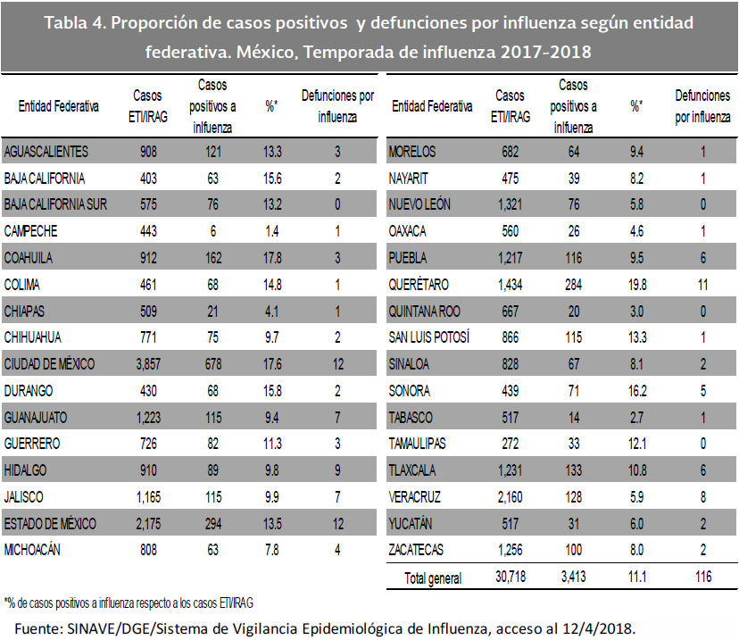
INFLUENZA 2018
BOLETIN EPIDEMIOLOGICO SEMANAL
SEMANA 15 2018

